Slide 1
Порядок подачи заявления о включении избирателя в список избирателей по месту нахождения на выборах Губернатора Санкт-Петербурга
Санкт-Петербургская
избирательная комиссия

Slide 2
Выборы Губернатора Санкт-Петербурга
Открепительное удостоверение
Голосование по месту нахождения избирателя
Санкт-Петербургская
избирательная комиссия

Slide 3
Активное избирательное право
наличие регистрации по месту жительства на территории Санкт-Петербурга
достижение возраста 18 лет
наличие гражданства Российской Федерации
военнослужащие (в том числе курсанты военных профессиональных образовательных организаций и военных образовательных организаций высшего образования, которые расположены на территории Санкт-Петербурга)
отсутствие регистрации по месту жительства на территории Российской Федерации (при этом наличие регистрации по месту пребывания на территории Санкт-Петербурга не менее чем за 3 месяца до дня голосования, в случае подачи заявления о голосовании по месту нахождения)
члены семей военнослужащих, если они проживают на территории расположения воинской части, военной организации или учреждения либо зарегистрированы в установленном порядке при воинской части, военной организации или учреждении
Санкт-Петербургская
избирательная комиссия

Slide 4
Голосование избирателей
по месту нахождения
Избиратель вправе подать:
«обычное» заявление:
в любую ТИК – с 24 июля по 4 сентября 2019 года
включительно;
в любую УИК – с 28 августа по 4 сентября 2019 года
включительно.
специальное заявление:
в «свою» УИК – с 5 сентября по 7 сентября 2019 года
(не позднее 14.00 часов).
Санкт-Петербургская
избирательная комиссия

Slide 5
Избиратель вправе подать «обычное» заявление в МФЦ и через ЕПГУ
с 24 июля по 4 сентября 2019 года включительно
Санкт-Петербургская
избирательная комиссия

Slide 6
Заявление подается избирателем:
лично при предъявлении паспорта гражданина РФ (в период замены паспорта – временного удостоверения личности), а также документа, подтверждающего наличие у избирателя активного избирательного права;
только один раз, о чем избиратель извещается при подаче заявления (действительным считается заявление, поданное первым) – сервис на сайте ЦИК России;
Избиратель может устно или письменно обратиться в ТИК или УИК для предоставления возможности подать заявление «на дому».
Санкт-Петербургская
избирательная комиссия

Slide 7
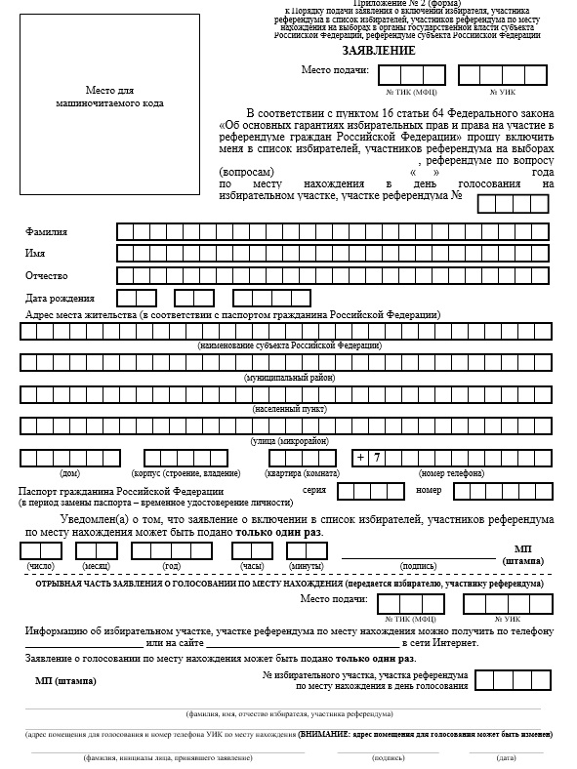
Основная часть заявления, которая остается в УИК
«Обычное» заявление изготавливается преимущественно в машинописном виде с QR-кодом или на бумажном носителе
Отрывная часть, которая после регистрации заявления передается избирателю (не является обязательной для предъявления)
Санкт-Петербургская
избирательная комиссия

Slide 8
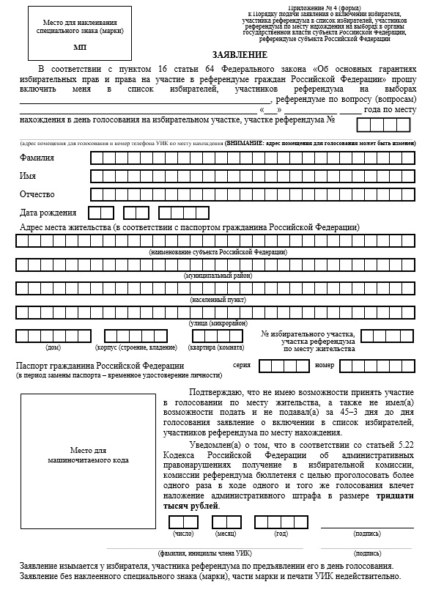
Специальное заявление подается только в «свою» УИК, где избиратель включен или имеет право быть включенным в список избирателей.
В целях защиты от подделки используется марка, которая наклеивается в верхний левый угол. На нее ставится печать УИК, чтобы номер марки не был задет.
Избиратель исключается из списка избирателей данного ИУ, а в графе «Особые отметки» указывается номер марки, проставляется подпись избирателя.
Специальное заявление помещается в конверт и передается избирателю.
Если установлено, что избиратель ранее обращался за оформлением «обычного» заявления, то УИК отказывает в оформлении специального заявления.
Санкт-Петербургская
избирательная комиссия

Slide 9
Заполнение заявления (внесение данных)
Фамилия, имя, отчество избирателя, дата рождения, адрес места жительства указываются только в соответствии с паспортом гражданина РФ (в период замены паспорта – временным удостоверением личности)
Санкт-Петербургская
избирательная комиссия

Slide 10
Журнал регистрации заявлений о голосовании по месту нахождения
Все заявления регистрируются в Журнале регистрации заявлений о голосовании по месту нахождения.
Если заявление принимается «на дому», то в графе «Примечание» делается отметка «вне ППЗ».
Специальное заявление регистрируется и в графе «Примечание» делается пометка «Специальное заявление», указывается номер наклеенной марки, номер телефона избирателя и номер участка по месту нахождения.
При оформлении специального заявления избиратель НЕ ставит подпись в Журнале регистрации заявлений.
Санкт-Петербургская
избирательная комиссия

Slide 11
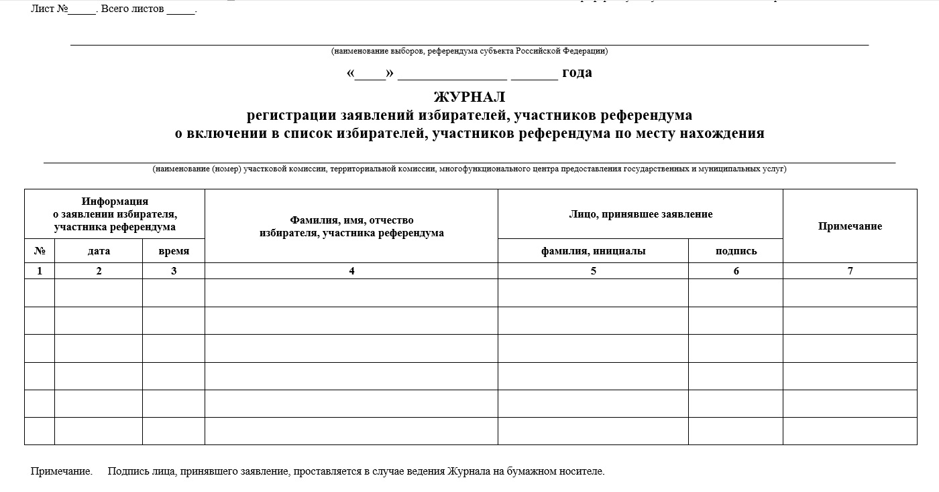

Slide 12
Сроки передачи «обычных» заявлений
из УИК в ТИК:
при подаче заявлений на бумажном носителе – ежедневно;
Из МФЦ в ТИК:
при функционировании СМЭВ – 5 сентября 2019 года (не позднее 10.00 часов)
при отсутствии технической возможности – ежедневно.
Санкт-Петербургская
избирательная комиссия

Slide 13
Не позднее 7 сентября 2019 года ТИК передает в УИК
Дополнительные вкладные листы списка избирателей с внесенными в них сведениями об избирателях, подавших «обычные» заявления
Если УИК будет установлено, что избиратель, включенный в Реестр, ранее подавал специальное заявление и исключен из списка избирателей, УИК незамедлительно сообщает об этом в ТИК и ждет дальнейших указаний
Реестр избирателей, подлежащих исключению из списка избирателей
Реестр избирателей, подавших неучтенные заявления о включении в список избирателей по месту нахождения
Санкт-Петербургская
избирательная комиссия

Slide 14
День голосования
(по «обычному» заявлению)
Паспорт гражданина Российской Федерации
Член УИКа проверяет избирателя в дополнительных вкладных листах списка избирателей и выдает избирательный бюллетень
Санкт-Петербургская
избирательная комиссия

Slide 15
День голосования
(по специальному заявлению)
Паспорт гражданина Российской Федерации
Член УИКа вносит сведения в специально выделенные отдельные вкладные листы списка избирателей, изымает специальное заявление у избирателя, наклеивает отрывную часть марки в «Особые отметки», выдает бюллетень
Специальное заявление
Санкт-Петербургская
избирательная комиссия

Slide 16
День голосования
Паспорт гражданина Российской Федерации
Избиратель отсутствует в дополнительных вкладных листах списка избирателей
УИК принимает решение об отказе во включении избирателя в список избирателей (приобщается к списку избирателей, заверенная копия – избирателю)
Избиратель включен в Реестр избирателей, подавших неучтенные заявления о включении в список избирателей по месту нахождения
Санкт-Петербургская
избирательная комиссия

Slide 17
Голосование по месту нахождения избирателей
Отсутствует в дополнительных вкладных листах списка избирателей
Проверка через ТИК
Паспорт гражданина Российской Федерации
Включение в список избирателей + решение о включении в список избирателей (либо об отказе во включении в список избирателей)
Отсутствует в Реестре избирателей, подавших неучтенные заявления
Санкт-Петербургская
избирательная комиссия

Slide 18
Голосование по месту нахождения избирателей
Специальное заявление изымается, погашается, отметка «Включен в список избирателей по месту жительства», подпись члена УИК
УИК по месту регистрации
СПИСОК ИЗБИРАТЕЛЕЙ
Исключен, как подавший специальное заявление
Включение в список избирателей + решение о включении в список избирателей (либо об отказе во включении в список избирателей)
Санкт-Петербургская
избирательная комиссия

Slide 19
Голосование по месту нахождения избирателей
Проверка факта голосования по месту нахождения
УИК по месту регистрации
СПИСОК ИЗБИРАТЕЛЕЙ
Исключен, как подавший заявление о включении в список избирателей по месту нахождения
Включение в список избирателей + решение о включении в список избирателей (либо об отказе во включении в список избирателей)
Санкт-Петербургская
избирательная комиссия

Slide 20
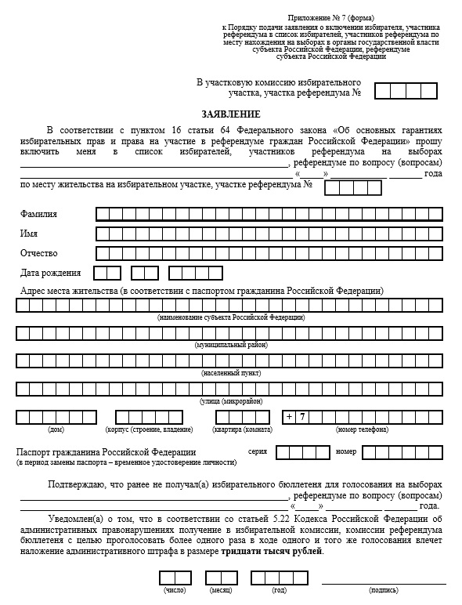
Информация о факте обращения УИК о проведении проверки и ее результатах фиксируется ТИК в специальном журнале
Санкт-Петербургская
избирательная комиссия

Slide 21
Обеспечение гласности
Члены УИК и наблюдатели вправе знакомиться с Реестром избирателей, подлежащих исключению из списка избирателей, Реестром избирателей, подавших неучтенные заявления;
В день голосования имеют право получать информацию о числе избирателей, проголосовавших по месту нахождения на данном избирательном участке, в том числе проголосовавших на основании специального заявления;
Перед открытием избирательного участка председатель УИК информирует членов УИК и наблюдателей о числе избирателей, включенных в список избирателей на данном избирательном участке, в том числе подавших заявления о включении в список избирателей по месту нахождения на данном избирательном участке, о числе избирателей, исключенных из списка избирателей в связи с подачей заявления, в том числе в связи с оформлением специального заявления.
Указанная информация также размещается на информационном стенде в помещении для голосования.
Число избирателей, включенных в список избирателей на основании специальных заявлений, оглашается при подсчете голосов УИК до подписания протокола об итогах голосования.
Санкт-Петербургская
избирательная комиссия

